Slide 1
LP VIII – C#
Profa. Grace
(graceapborges@fatecsp.br)

Slide 2
Objetivo
Plataforma .NET
Aplicações C#
Programação Orientada a Objetos

Slide 3
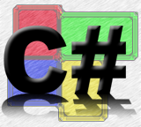
Qual a importância dessa linguagem?

Slide 4
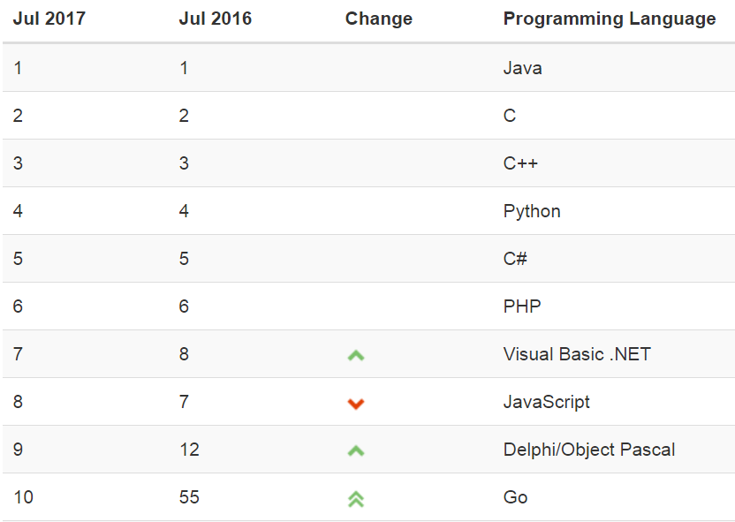
Ranking – Mais popular
Fonte: http://www.tiobe.com/tiobe-index/

Slide 5
O que é C#?
Parte integrante do Visual Studio .Net
Possui um ambiente de desenvolvimento gráfico bastante eficiente.
Aplicações:
Windows
Web
Jogos e Robótica
Pode ser baixada gratuitamente pela Internet.
http://www.microsoft.com/express/Downloads/
Ou parceria Microsoft-FATEC (MSDN)

Slide 6
O que é C#?
Uma linguagem O.O.:
Utiliza:
Classes e objetos (reutilizáveis)
Encapsulamento
Herança e porlimorfismo
Maior produtividade:
Devido ao reuso
Facilita modificações e correções

Slide 7
Conteúdo
.Net Framework
Linguagem C#
Programando na Linguagem C#
Trabalhando com Dados na Memória
Estruturas de Programação
Detecção, Correção e Tratamento de Erros
Programando com Windows Forms
Manipulação de arquivos e banco de dados
Programação Orientada a Objetos com C#
Classes e objetos
Encapsulamento, Sobrecarga
Herança, Classes abstratas

Slide 8
Bibliografia Básica
Apostila De Visual C#.
Hamilton Viana & Paulo de Tarso & Cecília Keiko
Use a Cabeça C#.
STELLMAN, Andrew & GREENE, Jeniffer.
Editora Alta Books Ltda. 2010.
Visual C# 2010 Passo a Passo.
SHARP, John.
Artmed Editora S.A. 2011.

Slide 9
Metodologia
Aulas expositivas dialogadas;
Exercícios individuais e em grupo;
Atividades práticas em laboratório;
Pesquisas bibliográficas;
Lembre-se: exercícios também compõem sua nota final!
Mas eu faltei aula passada...

Slide 10
Avaliação
2 Provas: P1, P2
Trabalhos: T (projetos, exercícios em sala ou casa)
Média = (P1 + P2 + 2 * T) / 4
9.0 < MF < 10.0 - E: Aprovado (excelente)
7.5 < MF < 9.0 - A: Aprovado (bom)
6.0 < MF < 7.5 - B: Aprovado (suficiente)
MF < 6.0 - C: Reprovado
Frequência < 75% - F: Reprovado por falta

Slide 11
Opção de Avaliação
Projeto contendo todo o conteúdo previsto para a disciplina
Agendar dia para apresentação da proposta de projeto.

Slide 12
Dúvidas

Slide 13
Plataforma .Net
Visual Studio .Net: Ambiente integrado de desenvolvimento .NET
O que é .Net?
Plataforma criada pela Microsoft para desenvolvimento e execução de sistemas em qualquer dispositivo
Multi-linguagem (C#, C++, Python, VB, Cobol, etc.): compilação gera MSIL (linguagem intermediária)
Just-in-time: compila MSIL para código de máquina

Slide 14
Intermediate Language (IL)
VB
VC
...
Script
Native Code
Install time Code Gen
IL
Common Language Runtime
“Econo-JIT Compiler
Standard JIT Compiler
Native Code
Notes:
14
Intermediate language is like the assembly language of the CLR.
After a program is written in any .NET language, it is converted to IL. The JIT Compiler then converts the IL to native code optimized for the current platform when a call is made to the program executable.

Slide 15
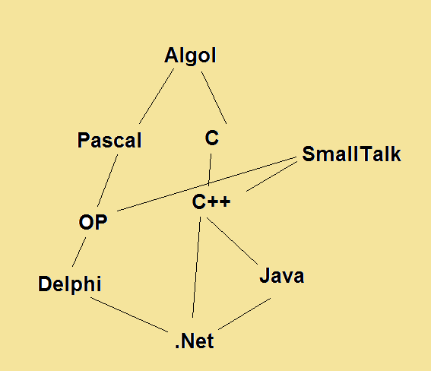
Como chegamos até aqui?

Slide 16
Plataforma .NET
Componentes principais:
Common Language Runtime (CLR)
Biblioteca de classes do .NET Framework
Responsabilidades do CLR:
Gerenciamento em tempo de execução
gerenciamento de memória
gerenciamento de threads (processos)
comunicação remota
Biblioteca de classes:
Conjunto de classes para desenvolvimento de aplicações

Slide 17
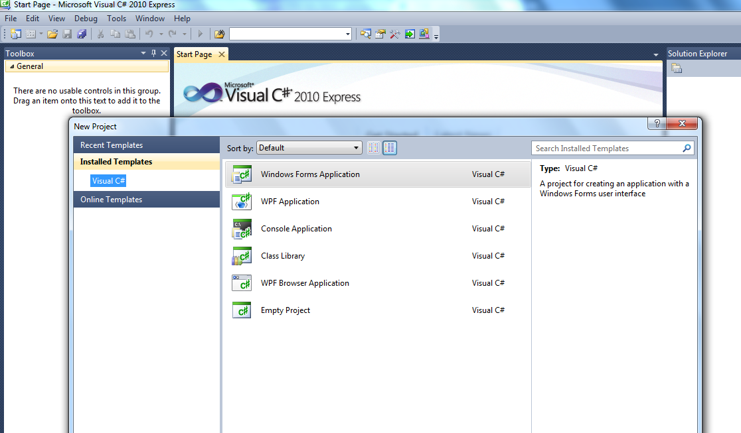
Ambiente de trabalho

Slide 18
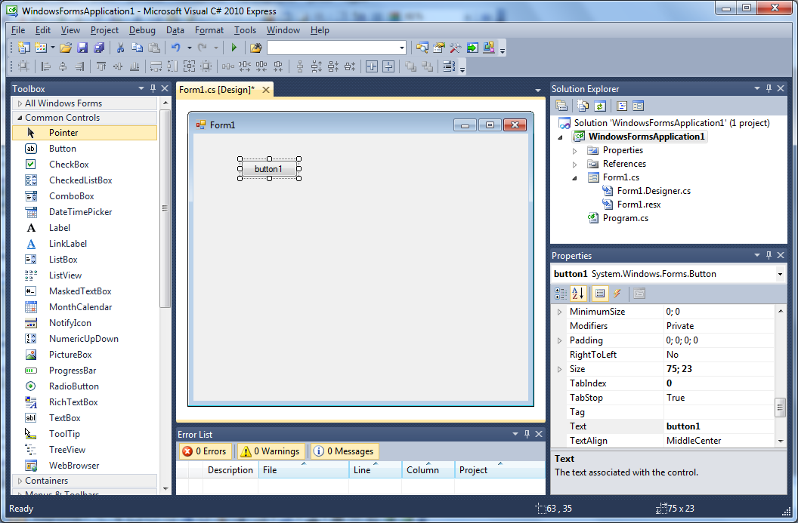
Ambiente de trabalho - Forms

Slide 19
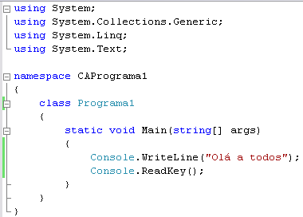
Aplicação Console

Slide 20
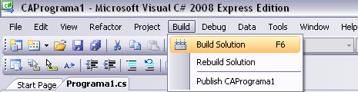
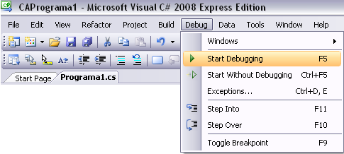
Compilação/ Execução
Compilação
Execução

Slide 21
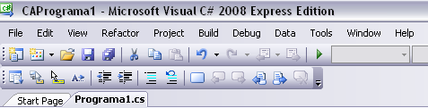
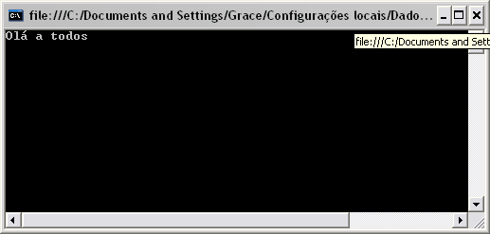
Execução

Slide 22
Primeiro programa
Aplicação Console
Execute o programa Microsoft Visual C#
Inicie um novo projeto: File / New Project
Selecione “Console Application”
Mude o nome (Name) do projeto para “CAPrograma1” e dê um click no botão OK

Slide 23
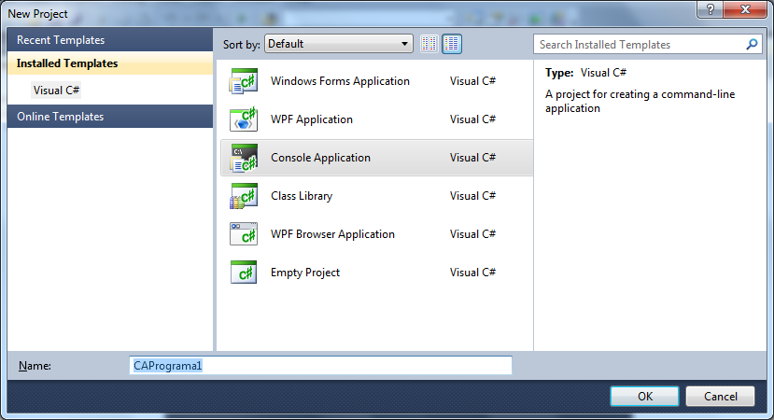
Novo projeto
Obs.: Nomes de arquivos não podem conter caracteres especiais, tais como: # ; : ? % etc. e também não podem ser palavras reservadas, tais como class, prn, etc.

Slide 24
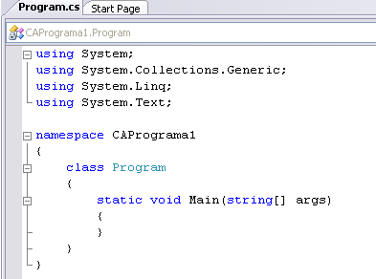
Código padrão
Em todo projeto novo criado existe um código padrão sugerido.

Slide 25
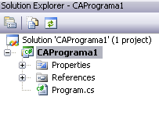
Arquivo sugerido
Sugere também um arquivo com nome Program.cs (c sharp)
Pode ser renomeado usando F2
Renomeie para Programa1.cs (alterando o projeto)

Slide 26
Programa 1

Slide 27
Execução

Slide 28
Envio de exercícios
Por favor, enviar para o e-mail de atividades da disciplina: atividadescsharp@yahoo.com.br
Assunto ou Subject: Programa 1
Identificação de atividades
FATEC – ADS
LP VIII – Prof. Grace – 02/08/2017
Nome: Fulano de Tal – Matricula: xxxxxx-x

